Slide 1

CURS ANALIZA STATISTICĂ ȘI VIZUALIZAREA DATELOR
Organizarea și curățarea datelor: Identificarea și eliminarea valorilor lipsă sau anomaliilor
Proiect realizat de Vartic Olesea, SD-231
Profesor Marusic Galina, dr.conf. univ.

Slide 2
Cuprins
01
Introducere
04
Detectarea anomaliilor (outliers)
02
Identificarea valorilor lipsă
05
Tratarea anomaliilor
03
Eliminarea sau tratarea valorilor lipsă
06
Standardizarea și normalizarea datelor
2

Slide 3
Introducere
  În analiza datelor, curățarea datelor este un pas esențial pentru a asigura acuratețea și fiabilitatea rezultatelor.
  Valori lipsă și anomalii (outliers) pot distorsiona analizele și modelele predictive.
Instrument utilizat:
Limbajul R pentru procesarea și vizualizarea datelor.
Scopul acestei prezentări este de a învăța metode eficiente pentru:
  Identificarea și tratarea valorilor lipsă.
  Detectarea și eliminarea anomaliilor.
  Aplicarea tehnicilor de standardizare și normalizare pentru a îmbunătăți calitatea datelor.
3

Slide 4
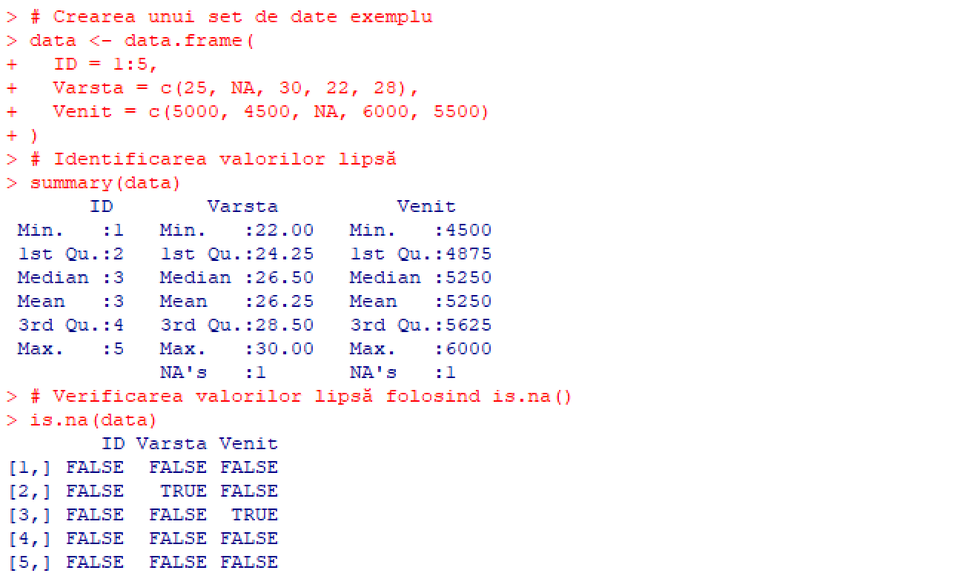
Identificarea valorilor lipsă
01
Am definit un set de date cu trei coloane: ID, Varsta și Venit. Acest set conține valori lipsă (NA) în coloanele Varsta și Venit
02
Folosind funcția summary(), putem obține o descriere detaliată a datelor, inclusiv informații despre valorile lipsă (NA)
03
Valorile minime, maxime, primul și al treilea quartil (valoarea de la 25% din datele ordonate și 75% din datele ordonate) , mediana și media oferă o imagine de ansamblu a distribuției datelor și a variabilității acestora.
04
Funcția is.na() returnează un set de valori TRUE/FALSE care indică dacă o valoare într-o celulă este lipsă (NA).
4
4

Slide 5

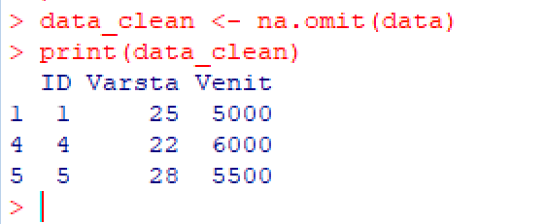

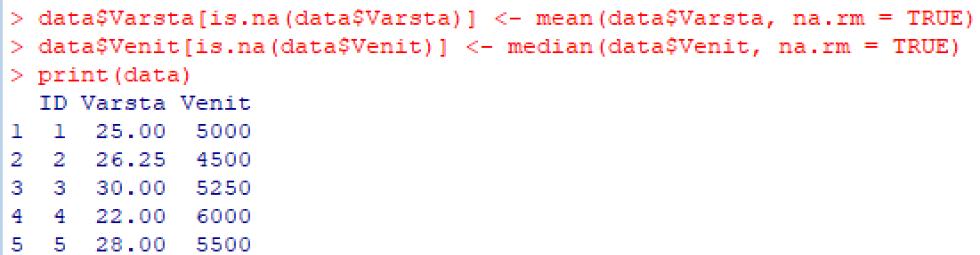
Eliminarea sau tratarea valorilor lipsă
Funcția na.omit()
elimină toate liniile care au cel puțin o valoare lipsă (NA)
Înlocuirea valorilor lipsă cu o valoare specifică
valorile lipsă dintr-o coloană pot fi înlocuite cu valoarea medie sau mediană a acelei coloane.
5

Slide 6
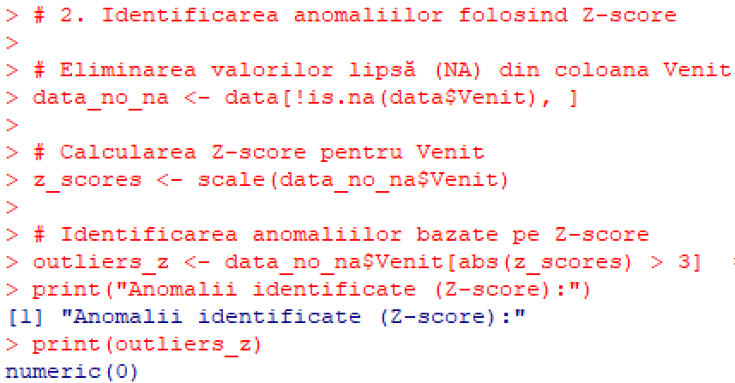
Detectarea Anomaliilor
01
Anomaliile reprezintă valori care se abat semnificativ de la restul datelor și pot distorsiona analiza.
02
Aceste valori extreme pot afecta rezultatele, mai ales în analize statistice sau în modelele de învățare automată.
03
Metode de identificare a anomaliilor:
IQR măsoară distanța între primul (Q1) și al treilea quartil (Q3) și poate fi folosit pentru a identifica valorile extreme.
04
Z-score indică numărul de deviații standard față de media unui set de date. Valori mai mari de 3 sau mai mici de -3 sunt adesea considerate anomalii.
05
Având în vedere că datele sunt destul de apropiate între ele, primim 0 anomalii
6

Slide 7
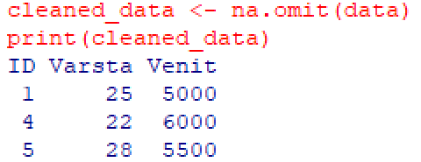
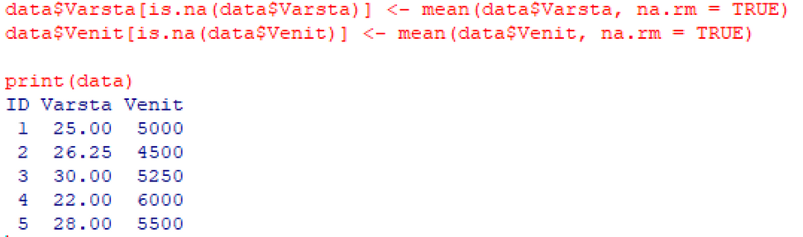
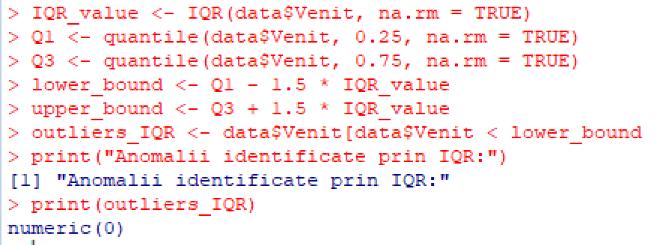
Tratarea Anomaliilor
Pocesul de identificare și manipulare a valorilor extreme sau neobișnuite dintr-un set de date, care ar putea afecta negativ rezultatele analizei.
Eliminarea anomaliilor
Înlocuirea anomaliilor
Transformări statistice
Ștergerea completă a observațiilor care conțin valori anormale. Aceasta este o metodă simplă, dar poate duce la pierderea unor date valoroase.
Înlocuirea valorilor anormale cu media sau mediana setului de date.
Transformări Z-score sau IQR: Aceste tehnici identifică anomaliile pe baza distanței lor față de media setului de date.
7
7

Slide 8


Standardizare
Normalizare
Ajustează distribuția pentru a avea media 0 și abaterea standard 1
Transformă valorile într-un interval [0, 1]
Folosită pentru algoritmi statistici și de machine learning
Folosită pentru algoritmi sensibili la scală (ex. rețele neuronale)
Unde μ este media și σ este abaterea standard.
Datele sunt scalate într-un interval [0, 1]
Datele sunt distribuite cu media 0 și abaterea standard 1
8

Slide 9

Concluzie
Prelucrarea datelor este esențială pentru obținerea unor rezultate fiabile și precise în analiza datelor.
Tehnici precum înlocuirea valorilor lipsă cu medii sau mediane, precum și utilizarea metodelor IQR și Z-score pentru identificarea anomaliilor, sunt cruciale. Standardizarea și normalizarea datelor permit compararea corectă a variabilelor și sunt esențiale în modelele de învățare automată.
Aceste etape sunt fundamentale pentru dezvoltarea unor analize statistice și modele predictive precise și eficiente.
9

